Slide 1
О, сколько нам открытий чудных
готовит просвещенья дух…
А. С. Пушкин

Slide 2
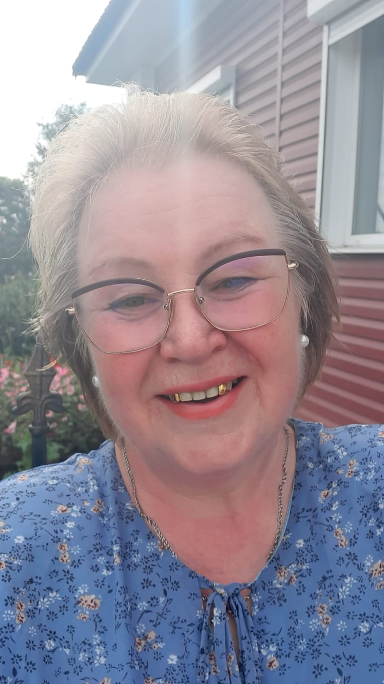
Онлайн-школа снижения лишнего веса для женщин старше 50 лет
«Серебряный возраст»
Авторская методика снижения лишнего веса.
Автор – Литвиненко Татьяна Прокопьевна
Образование – высшее
Специализация – диетология, ЗОЖ

Slide 3
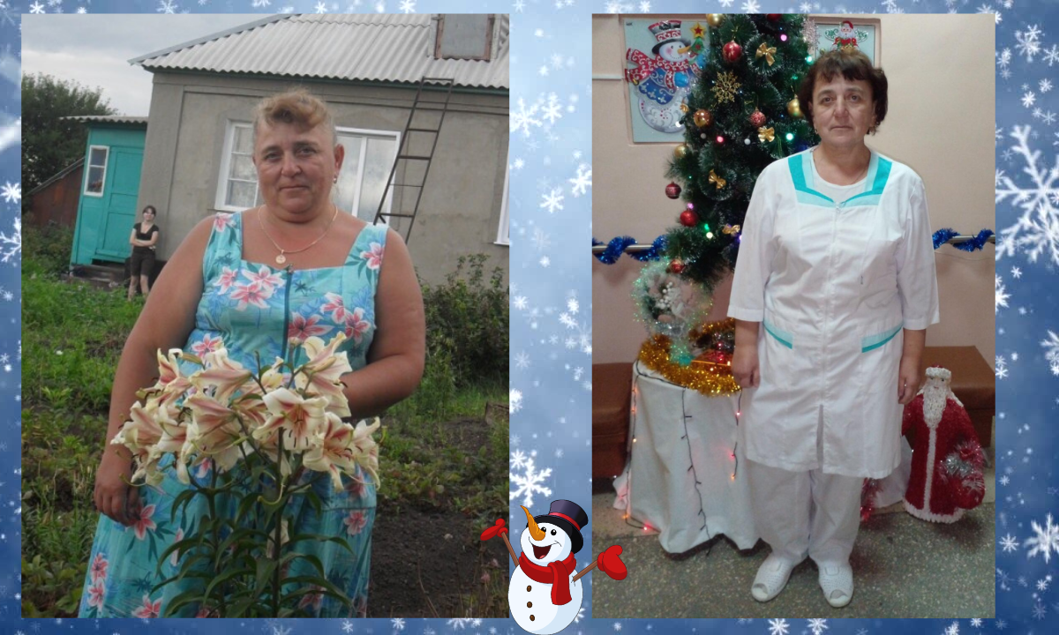
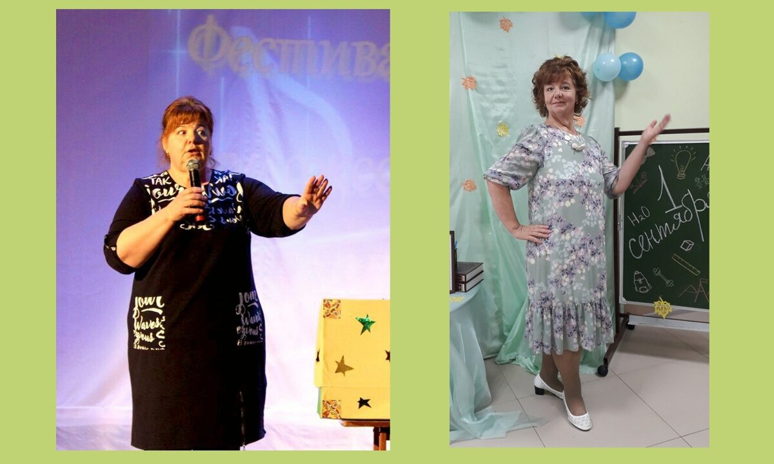
Участники онлайн-школы – женщины от 45 до 75 лет

Slide 4
Статистика заболеваний женщин старше 50 лет
По данным на декабрь 2024 года, в России остеопороз (повышенная хрупкость костей и склонность к переломам) выявляется у 34% женщин старше 50 лет.
Атеросклероз. Состояние, при котором внутри сосудов откладываются излишки холестерина. Может вызвать ишемическую болезнь сердца, инфаркт, инсульт.
Заболевания сердечно-сосудистой системы, гипертония. После 50 лет гипертония чаще способна перейти в гипертонический криз.
Сердечная недостаточность.
Онкологические заболевания. С возрастом у женщин увеличивается риск развития онкологических заболеваний молочных желёз, рака тела матки, яичников. Также есть опасность появления меланом.

Slide 5
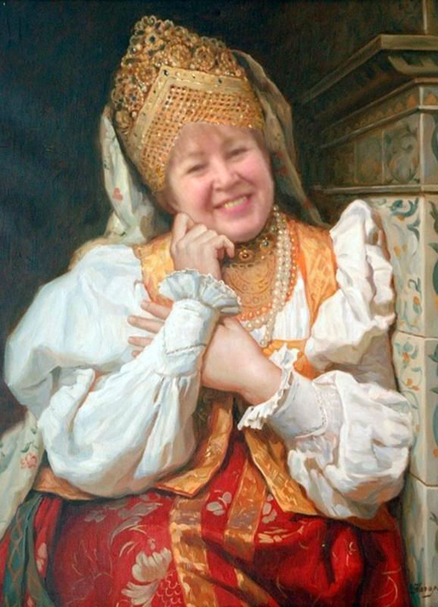
Методика снижения лишнего веса реализуется через марафоны снижения лишнего веса на платформах Дзен и Телеграм
Дзен-канал и Телеграм-канал: «Дамы, давайте худеть вместе»
Аватарка канала
на всех платформах и страницах
социальных сетей
в ОК, Вконтакте, Телеграм

Slide 6
Главное достоинство программы «Серебряный возраст» – её доступность
Существующие программы снижения лишнего веса, предлагаемые на данном рынке услуг, начинаются от 12-16 тысяч, что является неподъёмным для большинства женщин, особенно пенсионного возраста.
Программа «Серебряный возраст» опирается на бесплатные 70-дневные Марафоны снижения лишнего веса.
С 2021 года по 2025 год прошло 19 марафонов.
В настоящее время марафоны проходят на платформе Телеграм и, согласно его правил, их цена – 500 рублей в месяц.

Slide 7
5 основных факторов снижения лишнего веса, являющихся основой программы
«Серебряный возраст»:
Правильное и полезное питание с дефицитом калорий и с учётом баланса КБЖУ , рассчитанное в профессиональной программе для диетологов и нутрициологов.
Правильный питьевой режим
Физическая нагрузка как способ увеличения мышечной массы
Правильный ночной отдых: немедикаментозные способы управления засыпанием и качеством сна
Антистресс – умение противостоять тревожным состояниям с помощью двигательной активности, хобби и творчества

Slide 8
Количество подписчиков
Количество подписчиков на канале «Дамы, давайте худеть вместе» - более 100 тысяч подписчиков
Канал работает с января 2020 года
Количество подписчиков на платформе Телеграм – около 5 тысяч подписчиков (это самая «молодая» социальная страница автора)
Количество подписчиков в социальных сетях (Одноклассники, Вконтакте) – более 35 тысяч подписчиков

Slide 9
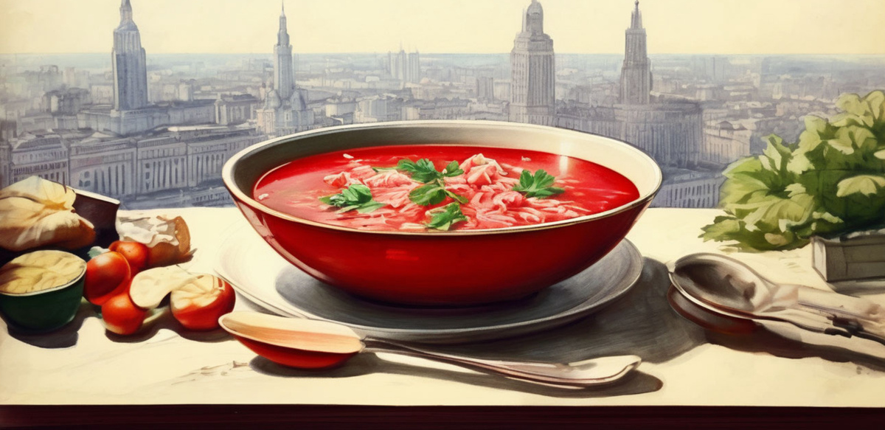
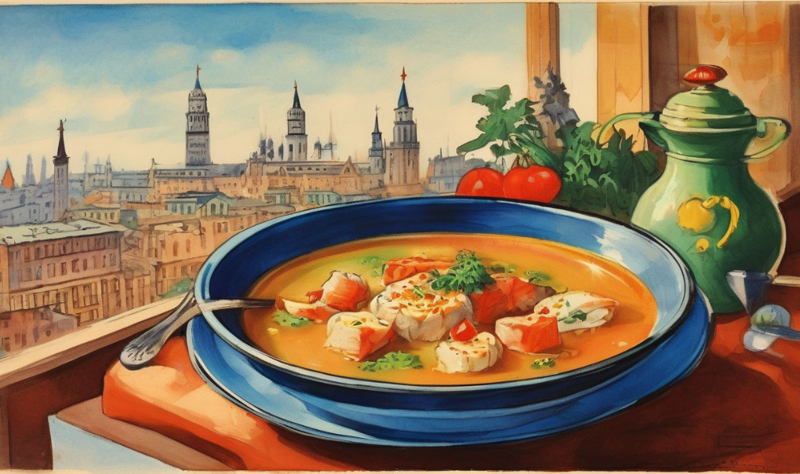
Женщины после 50 лет теряют былую активность и по большей части ведут малоподвижный образ жизни, многие питаются полуфабрикатами и консервированной продукцией.
Обилие колбас, выпечки и сладкой продукции составляют основу питания современной семьи.
Программа «Серебряный возраст» пропагандирует здоровое питание, ведущее не только к похудению, но и оздоровлению организма в целом. И не только самой женщины, занимающейся по этой программе, но и всей её семьи.

Slide 10
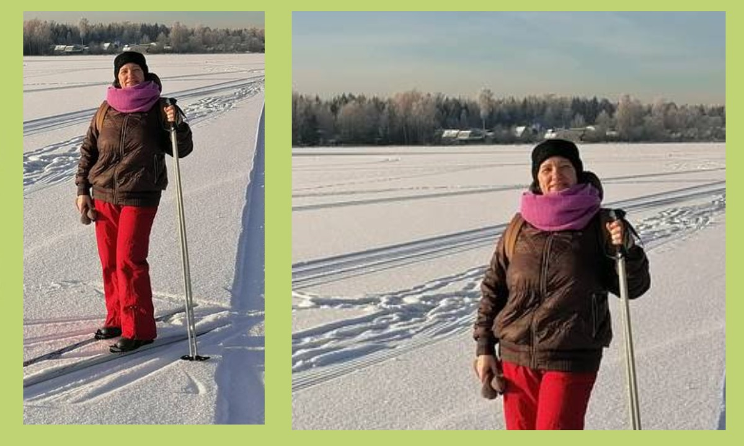
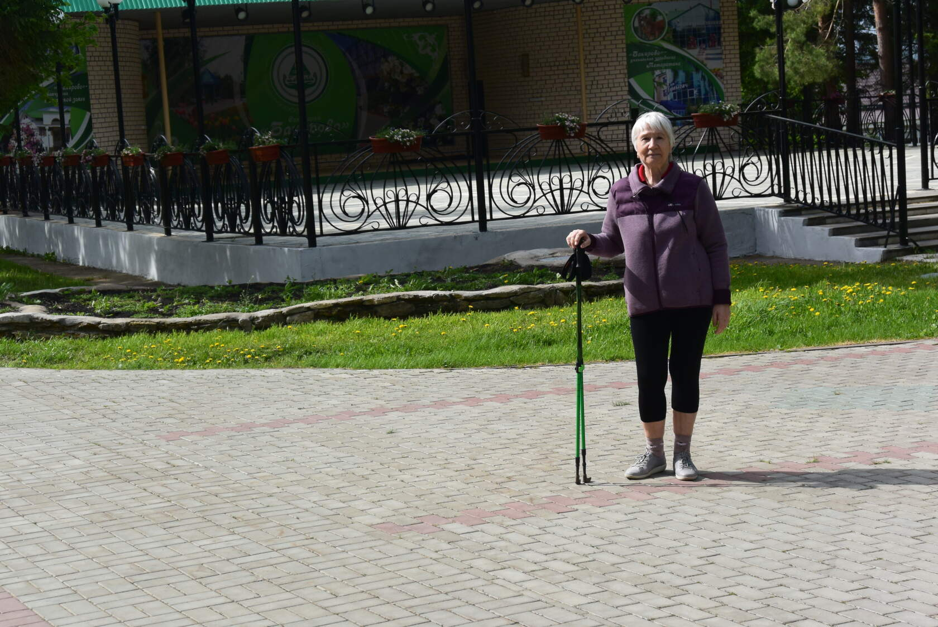
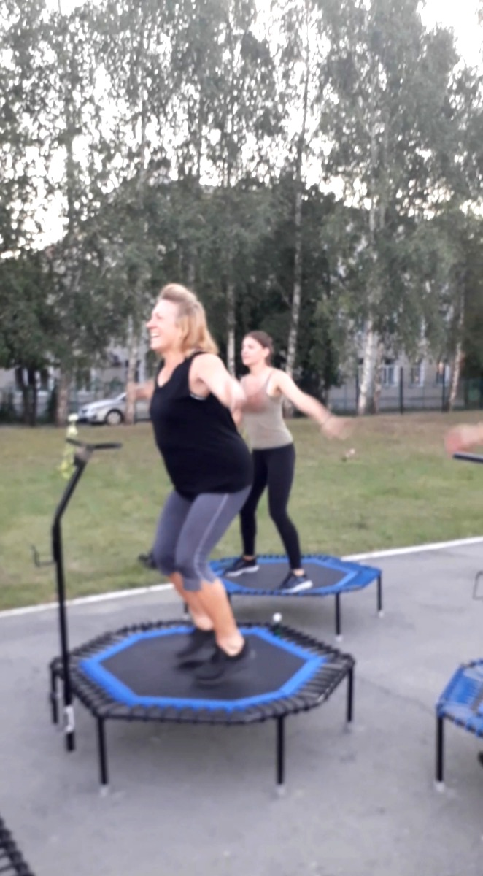
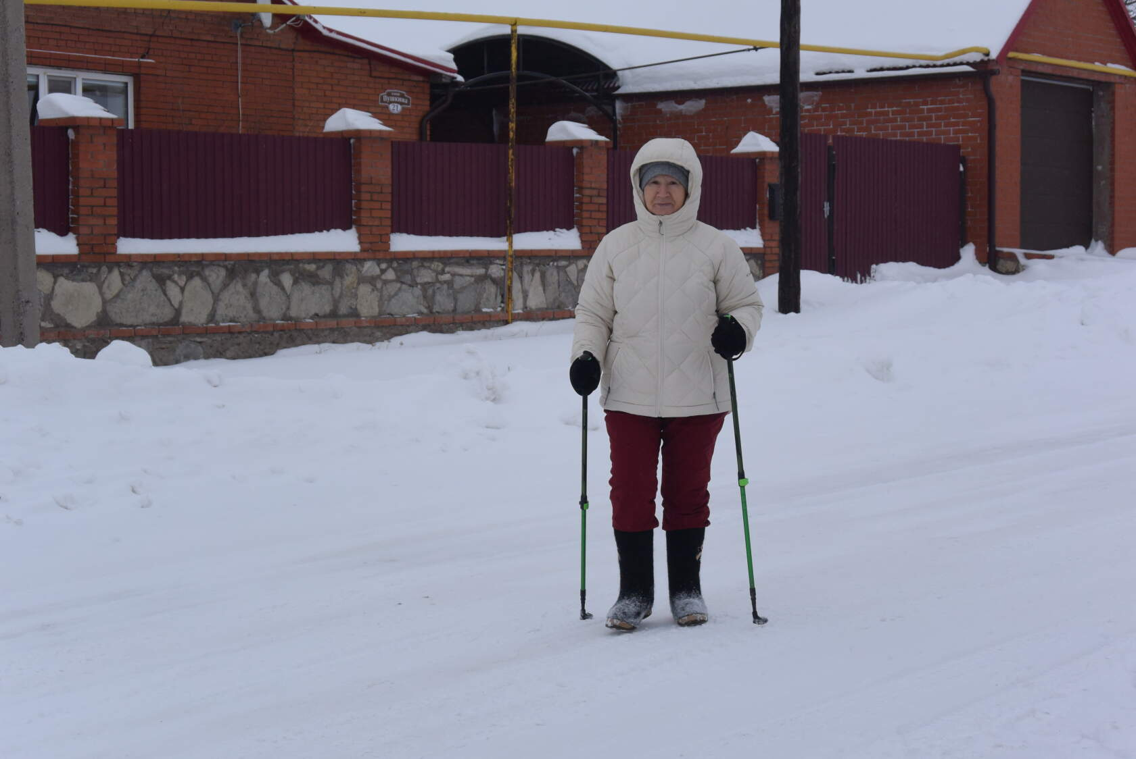
Главным в программе является и пропаганда физической, двигательной активности

Slide 11
За время работы программы «Серебряный возраст» в ней приняли участие тысячи женщин!
Надежда Тюленева, подписчица канала «Дамы, давайте худеть вместе»:
«… Я худела со 125 кг на бесплатных марафонах с января 2021. И у меня была цель - уйти от диабета 2 типа и я почти её достигла. Спокойно, не спеша. Сейчас у меня 86 кг и мне 68 лет. Показания глюкометра держатся в пределах 5,2-6,2. Я этому очень рада…»
Ирина Коняхина:
«…В октябре 2023 года вес был 108 кг, сейчас 82,3.
Думаю - это ещё не цель, есть над чем работать, остаюсь ещё на годик.
Здоровье улучшилось, суставы мало беспокоят, сахар, холестерин, кортизол - все в норме.
Движение, ходьба, степпер, ежедневно зарядка - теперь мои спутники жизни.
Мой теперь девиз: "Ира, встала и пошла«…»

Slide 12
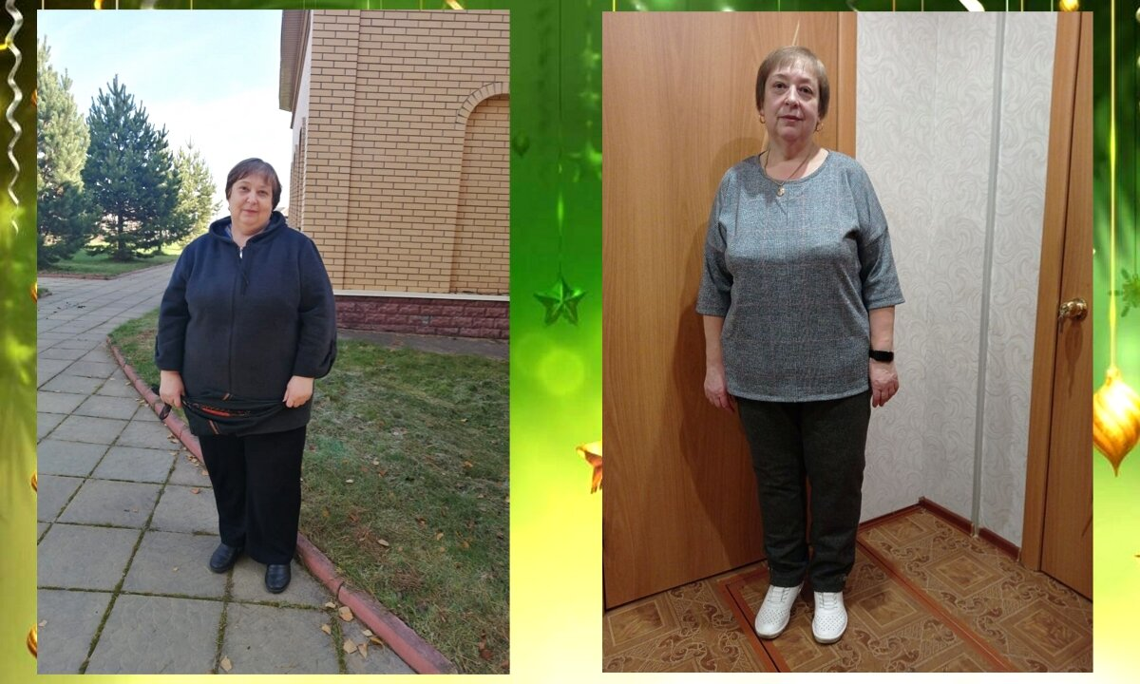
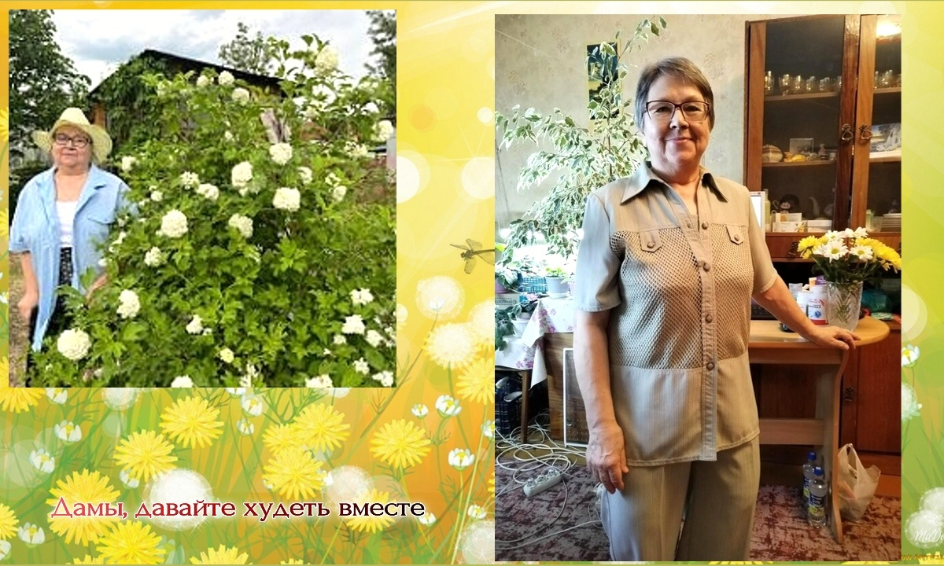
Минимальное количество сброшенных кг среднестатистической женщиной – 10 кг, максимальное – 56 кг.
Большинство женщин сбрасывает по 25-30 кг.
До и после:
До и после:

Slide 13
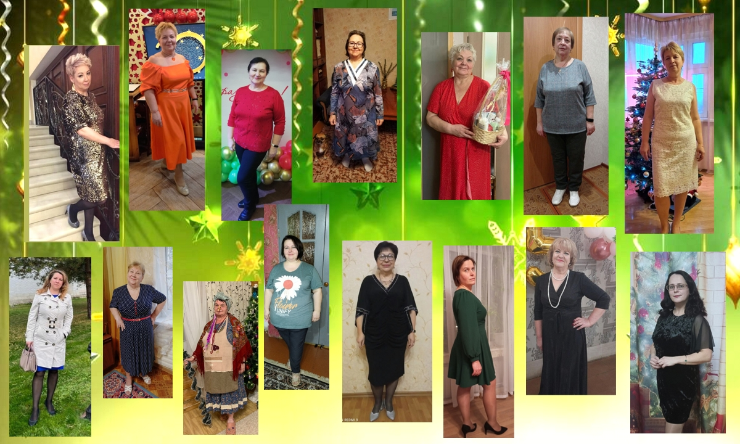
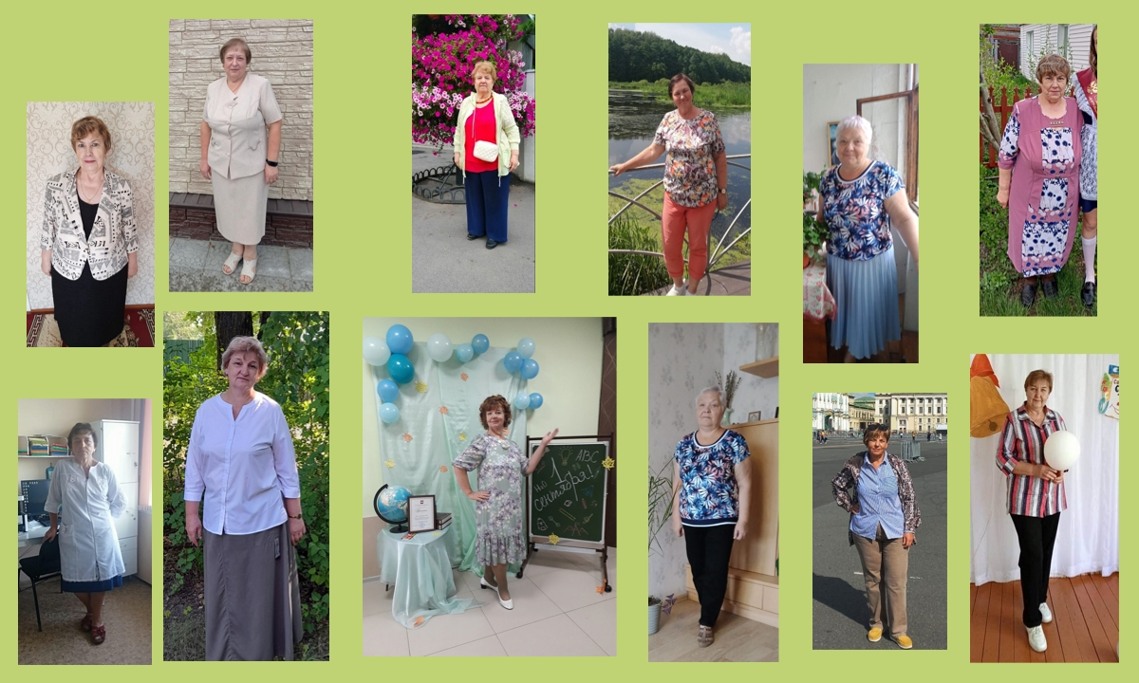
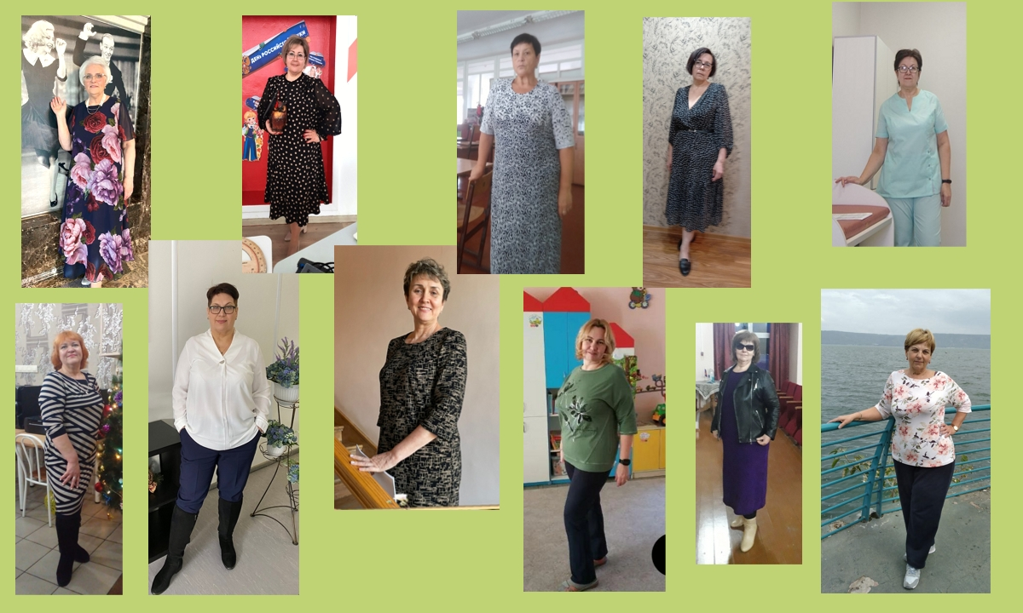
3 коллажа из 19-ти с результатами в похудении по итогам проведенных онлайн-марафонов

Slide 14
Как автор программы «Серебряный возраст» с огромным удовольствием готова сотрудничать с проектом «Женщины за здоровое будущее» и форумом «Здоровье женщин – благополучие нации» в семинарах и других формах просветительской деятельности.
С уважением, Литвиненко Татьяна Прокопьевна

